Slide 1

AKKIO A – B – C
Advies
Begeleiding
Consultancy
/ REEF /
De specialist die kennis deelt
Veiligheidsbewustzijn
vast op de agenda
8-9-2019
8-9-2019
Zinkinfo Benelux
1

Slide 2
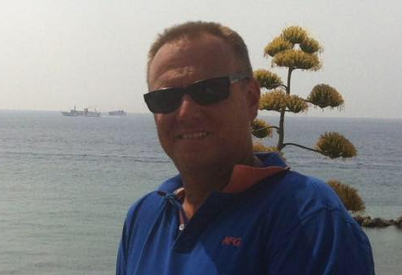
Hans Vrenken
HR Manager
Thielco Staalindustrie
‘Het virus heeft in mijn lijf toegeslagen nadat ik 4-5 jaren geleden bij jou een trainingsdag “Preventiemedewerker” heb mogen meemaken. Dat was mijn eerste kennismaking met preventieve veiligheid, kijkende door de bril van een preventiemedewerker. Volstrekt nieuw voor mij. Als HR afdeling waren we teveel gericht op het re-actief analyseren / oplossen van ziekteverzuim, dat al dan niet werd veroorzaakt door een (al dan niet) gemeld arbeidsongeval.
Na die bewuste training dag wist het ik zeker.
Dat MOET Thielco beter kunnen!,

Slide 3

AKKIO A – B – C, Bureau REEF & Cotrias: SAMEN STERK
Sinds 2013 betrokken met het verhogen van het veiligheidsbewustzijn van medewerkers,
middel-management en directie van
Thielco Staalindustrie
&
Thielco Metal Coating
Reuver

Slide 4
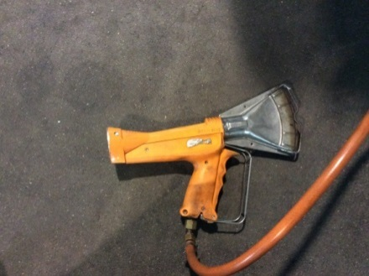
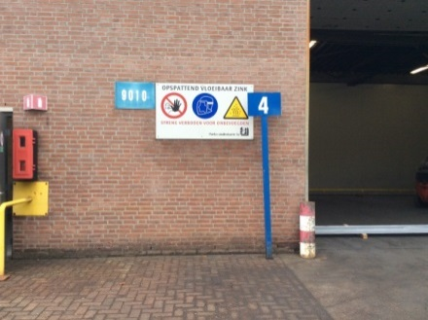
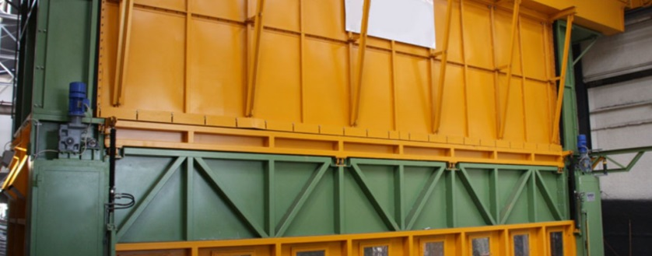
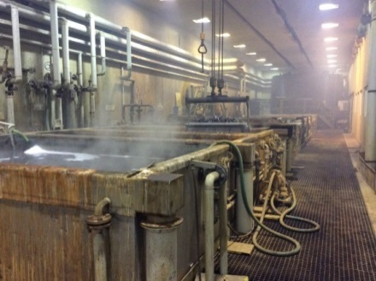
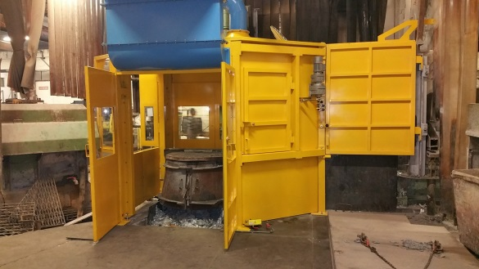
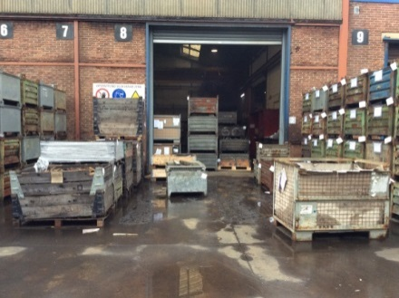
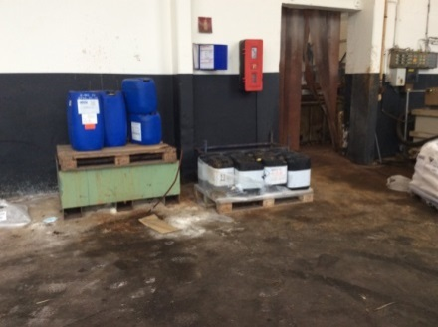
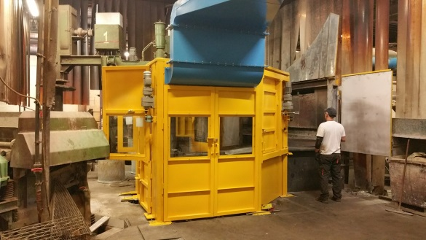
KWALITEIT EN WERKPLEZIER DOOR
VEILIGHEIDSBEWUSTZIJN

Slide 5
ARBO COORDINATOR
Hoofd Human Resources
Bottum-up
Top down
Hoofd Preventiemedewerker
Hoofd Preventiemedewerker
Hoofd Productie
Hoofd Technische Dienst
Preventie
medewerker
Preventie
medewerker
Preventie
medewerker
Preventie
medewerker
Preventie
medewerker
Preventie
medewerker
Medewerker preventie taken
Medewerker preventie taken
Medewerker preventie taken
Medewerker preventie taken
Medewerker preventie taken
Medewerker preventie taken
Bottom-up Informeren & Kennis leveren
Top-down Coachen, Stimuleren & Handhaven

Slide 6
De ARBO menukaart van Thielco tot op heden:
Veiligheid awareness is aanzienlijk verhoogd
Opzet ARBO organisatie
Opzetten RIE met dynamisch PvA
Opleiden eigen MVK-er en inhuur ondersteuning HVK-er
Risico-voorlichting aan alle medewerkers
Coaching & handhaving rondes door alle organisatielagen
Opzet BHV team met communicatiestructuur
Eigen alarmcentrale en noodprotocol
Notes:
Veiligheid awareness is aanzienlijk verhoogd
Opzetten van een Arbo –organisatie waarin een Arbocoördinator, 2 hoofd preventiemedewerkers, 4 preventiemedewerkers en 7 medewerker preventietaken
Opzetten van een RI&E en een dynamisch PvA (prioritering blijft veranderen – in beweging). Het inhuren van een externe HVK-er (naast het opleiden van een eigen MVK-er) biedt veel ondersteuning hierin.
Voorlichting aan alle medewerkers m.b.t. gevaren en risico’s op de werkplek. Naast voorlichting hoort ook handhaven, waarbij het eerste jaar nog spraken over coaching rondes. Hierin werden medewerkers aangesproken op het niet dragen van PBM’s of onveilig werkgedrag. Dit werd uitgevoerd door collega’s uit alle geledingen van de organisatie (dus van Directie tot en met de schoonmaakster). Momenteel voeren we nog steeds actief een 2 wekelijkse PBM controle en worden overtreders vastgelegd in ons sanctiebeleid.
5. De rest risico’s worden opgevangen door een enthousiast BHV team van Thielco. Hierin is tevens een communicatiestructuur in opgebouwd met een alarmcentrale waarin 112 wordt vervangen door een protocol dat snel en adequaat kan handelen in het bron- en effectgebied.

Slide 7
Wat is de opbrengst bij Thielco tot nu toe?
Grote verbetering veiligheidsbewustzijn bij ALLE medewerkers
Ontstaan van een aanspreek cultuur (gaat steeds beter!)
Uitrol vele ARBO projecten a.d.h.v. RI&E & P.v.A.
Voorbeelden zijn:
Einhausingen centrifuge verzinkerijen
Geklimatiseerde productiehallen
Vermindering fysieke arbeid door robotisering /mechanisering

Slide 8
Bespreken RI&E
+
P.v.A. met directie
Opvolgen P.V.A. op
Directie / management
niveau
Uitvoer RI&E
Gevaarlijke stoffen beleid
PBM beleid
Brand beleid
Gezondheid beleid
Milieu beleid
Opvolgen P.V.A. op
uitvoerend niveau
Opleiden preventiemedewerkers
Gevaarlijke stoffen registratie
PBM’s keuze
Brand training
Gezondheid bevordering
Milieu training
Start
Creëren safety
Awareness op de
werkvloer

Slide 9
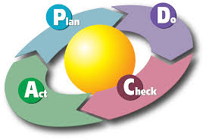
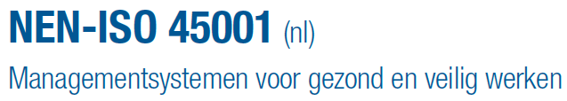


Borgen
Veiligheid
bewustzijn
Fundament
Bouwen

Slide 10
Veiligheidsbewustzijn
vast op de agenda
Gezamenlijke belangen:
Delen veiligheidsinformatie
Kruisbestuiving van dezelfde kennis en ervaring veiligheidskundigen
Imago verbetering
Kwaliteit verbetering
Continuïteit bedrijfsvoering
Verzinkerij West-Brabant
Limburgse Galvanisatie
Verzinkerij Lenssen
Galvamétaux
Galvaco
Rotocoat Heerhugowaard
Rotocoat Kampen
Rotocoat Dieren
Rotocoat Wolvega
Verzinkerij Meerveldhoven
Coatinc Alblasserdam
Coatinc Groningen
Coatinc Mook
Coatinc Ninove
Coatinc Ninocoat
Zincoat
Verzinkerij Rijen
Thielco Staalindustrie
Verzinkerij Weert
Galva Power Antwerpen
Galva Power Houthalen
Galva Power Charleroi
Galva Power Gent
Galva Power Overpelt
Galva Power Ieper

Slide 11


Slide 12
Cotrias
Tel: +31 (0)475-853524
Mob: +31 (0)6-14889848
Email: info@cotrias.nl
Tim Colenbrander
Veiligheidskundige
AKKIO Advies – Begeleiding - Consultancy
Rob Crompvoets
Veiligheidskundige

